Slide 1

Mini Curso Machine Learning
Thiago Henrique Gomes Lobato

Slide 2
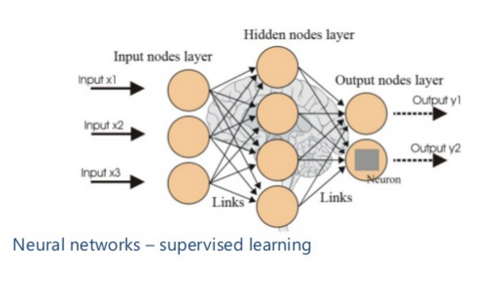
O que é?
Machine learning é a área que lida com o aprendizado de máquinas eletrônicas. O objetivo é fazer o computador aprender determinados tipos de ação, classificação, detecção etc.
Machine learning é dividido em 3 grandes áreas que são:
Supervised learning
Unsupervised learning
Reinforcement learning
Nesse curso vamos focar nas primeiras duas partes.

Slide 3
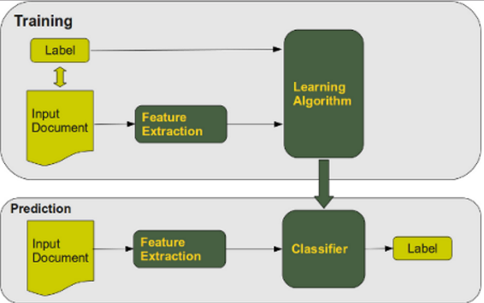
Parte 1: Supervised learning
Supervised learning é o tipo de aprendizado no qual você ensina seu modelo com labels. Você pega várias propriedades/features e relaciona as mesmas com labels, para, dessa forma, seu modelo conseguir prever labels de objetos que você não conhece.
Um exemplo seria em aplicação de defeitos em peças. Você poderia fazer alguma medição, seja de ruído, corrente elétrica, vibração etc em vários equipamentos defeituosos e em vários que funcionam bem. Após isso, você treina seu modelo com as labels: defeito e sem defeito nos dados da medição, e, no final, você terá um modelo capaz de classificar automaticamente se uma peça está ou não com defeito através da medição.

Slide 4
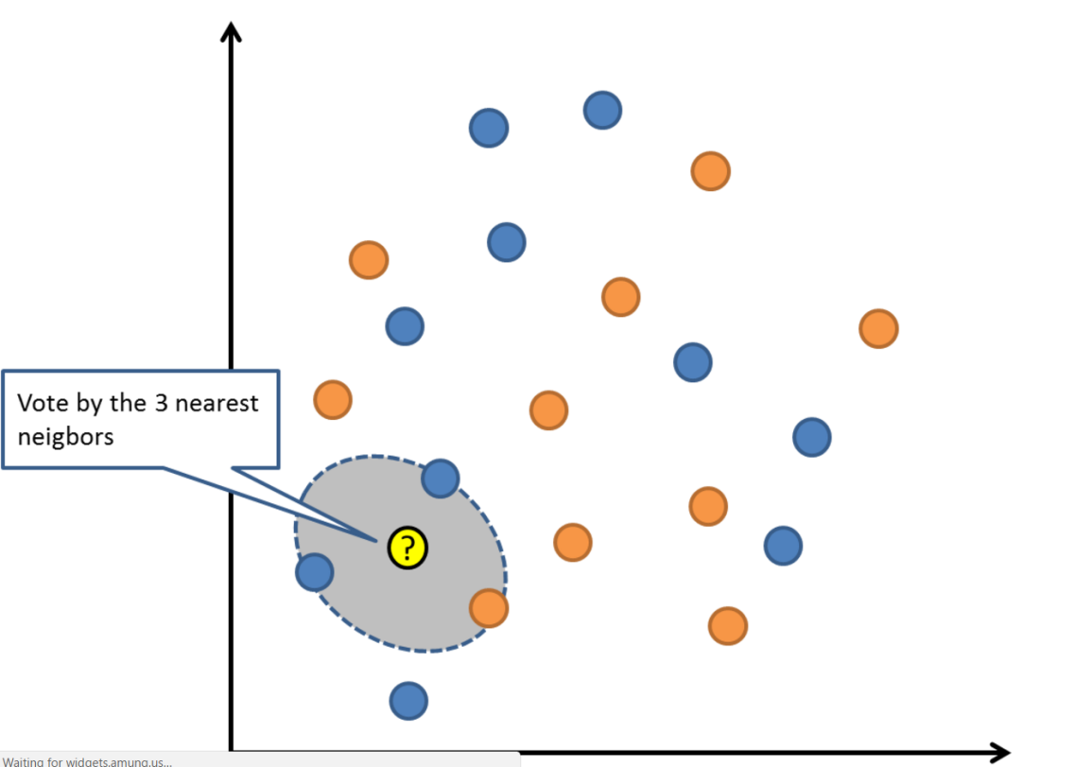
Parte 2: K nearest neighbors
KNN (ou vizinhos próximos) é um dos algoritimos de supervised learning mais intuitivos. Ele funciona classificando um sample baseado em um número K de samples próximos conhecidos.
Podemos usar várias formas de classificação como a maioria ao redor, botar um peso proporcional a distância etc.

Slide 5
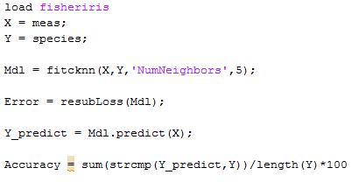
Parte 2: K nearest neighbors
No matlab podemos usar o KNN através da função fitcknn. Com ela podemos pegar várias features de teste e verificar o resultado.

Slide 6
Exercício 1
Treine o classificador KNN para prever se uma pessoa tem ou não câncer e avalie o objeto em um grupo de treino(80% dos dados) e de teste (20% dos dados). Avalie os acertos do seu modelo nos dois grupos, qual a diferença?
Datasets

Slide 7
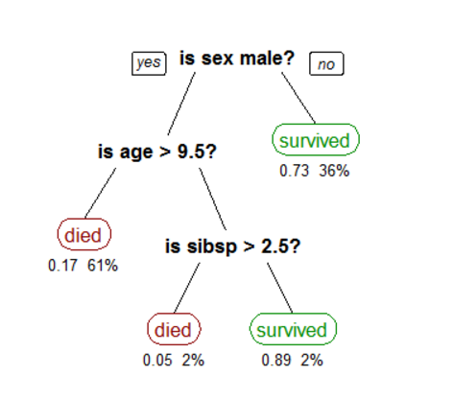
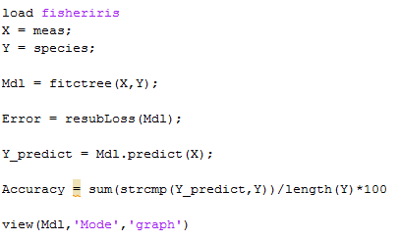
Parte 3: Decision Tree
Decision Tree (árvore de decisão) é um método de classificação não linear que divide a classificação em vários ramos que dependem de determinadas propriedades.
No matlab ela pode ser usada pela função fitctree.

Slide 8
Exercício 2
Treine o mesmo dataset no classificador de decision tree e depois verifique os objetos de escolha através do comando view(ctree,'mode','graph'). Qual dos classificadores deu o melhor resultado entre decision tree e Knn?

Slide 9
Parte 3: Artificial neural network
Redes neurais simulam a anatomia de neurônios e funcionam da seguinte forma: cada neurônio tem um valor de saída que é intensificado de acordo com um determinado peso a ser otimizado, os valores são somados e, se forem maiores que determinado treshold, ativam o próximo neurônio.
Os pesos e tresholds de cada neurônio são otimizados através de gradiente descendente, em um processo conhecido como back propagation.
No matlab podemos usá-la com a função feedforwardnet.

Slide 10
Exercício 3
Treine o data set dado com todos os modelos anteriores e tente achar o melhor resultado possível. Esse dataset possui dados reais com um alto nível de ruído, então não espere que os resultados sejam tão altos como os anteriores.

Slide 11
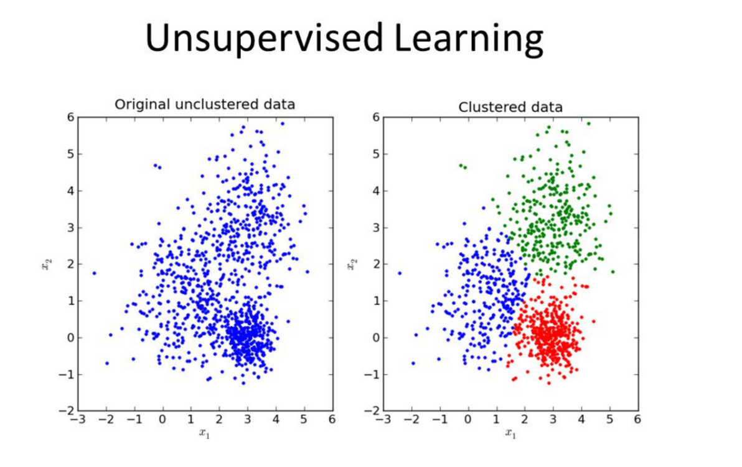
Parte 4: Unsupervised Learning
Unsupervised learning é o método de treinar sem labels. Ele é usado para identificar grupos específicos nos dados. Pode ser usado para identificar segmentos de compradores, recomendação de filmes (netflix), produtos, separação de cores etc.

Slide 12
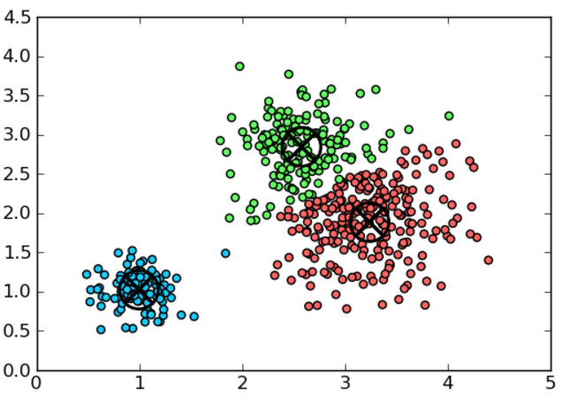
Parte 5: K-means
K-means é o algoritmo mais famoso de usupervised learning. Ele funciona criando centroides que são posicionados aleatoriamente no espaço dimensional, todos os pontos são classificados pela menor distância possível ao centro. Após isso, o centroide dos novos é calculado e o processo interativo se repete até a conversão.

Slide 13
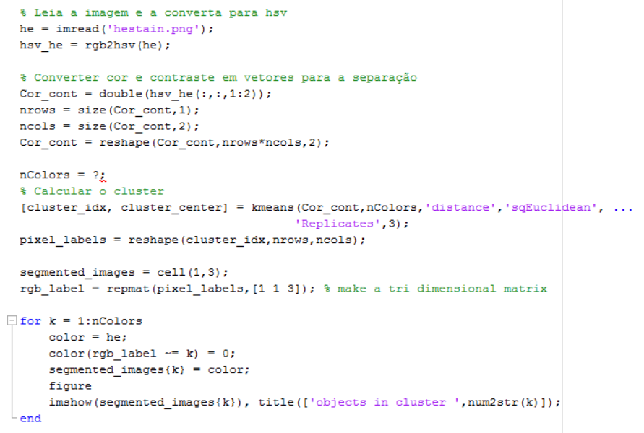
Exercício 4
Use K-means para separar as cores de uma imagem. Você deve escolher o número de clusters ideal para ter as cores desejadas.

